Slide 1
CHÀO MỪNG CÔ VÀ CÁC BẠN
MÔN ĐẠO ĐỨC LỚP 3

Slide 2
Kiểm tra bài cũ
Giữ lời hứa ( tiết 1 )
1- Thế nào là giữ lời hứa ?
2- Em có nhận xét gì về người biết giữ lời hứa với người khác?

Slide 3
Hoạt động 1 : Bài tập 3: Thảo luận theo nhóm :
Hãy viết chữ Đ vào ô  trước những hành vi biết giữ lời hứa, chữ S trước những hành vi không biết giữ lời hứa.

Slide 4
 a) Vân xin phép mẹ sang nhà bạn chơi đến 9
giờ sẽ về. Đến giờ hẹn, Vân vội tạm biệt bạn ra
về, mặc dù đang chơi vui.
  b) Giờ sinh hoạt lớp tuần trước, Cường bị
phê bình vì hay làm mất trật tự trong giờ học.
Cường tỏ ra rất hối hận, hứa với cô giáo và cả
lớp sẽ sửa chữa. Nhưng chỉ được vài hôm, cậu ta
lại nói chuyện riêng và đùa nghịch trong lớp.

Slide 5
c) Quy hứa với em bé sau khi học xong sẽ
cùng chơi đồ hàng với em. Nhưng khi học xong
thì trên ti vi có phim hoạt hình. Thế là Quy ngồi
xem phim, bỏ mặc em bé chơi một mình.
 d) Tú hứa sẽ làm một chiếc diều cho bé
Dung, con chú hàng xóm. Em đã dành cả buổi
sáng chủ nhật để hoàn thành chiếc diều. Đến
chiều Tú mang diều sang cho bé Dung. Bé mừng
rỡ cảm ơn anh Tú.

Slide 6
 đ) Thanh mượn đồ chơi của bạn và hứa sẽ giữ gìn cẩn thận. Nhưng trong khi chơi, Thanh lỡ tay làm hỏng đồ chơi. Khi bạn hỏi, Thanh đưa đồ chơi trả bạn nhưng không hề nói lại với bạn.
 e) Nhân ngày 8 – 3, lớp Tuấn tổ chức liên hoan chúc mừng cô giáo và các bạn gái. Tuấn nhận sẽ chuẩn bị một món quà chung của các bạn nam trong lớp để tặng các bạn gái. Nhưng không may đúng hôm đó Tuấn bị sốt. Tuấn bèn gọi điện thoại nhờ bạn Hùng qua nhà lấy quà mang đến lớp hộ.

Slide 8
Hãy viết chữ Đ vào ô  trước những hành vi biết giữ lời hứa, chữ S trước những hành vi không biết giữ lời hứa.
 a) Vân xin phép mẹ sang nhà bạn chơi đến 9
giờ sẽ về. Đến giờ hẹn, Vân vội tạm biệt bạn ra
về, mặc dù đang chơi vui.
Đ
S
  b) Giờ sinh hoạt lớp tuần trước, Cường bị phê bình vì hay làm mất trật tự trong giờ học. Cường tỏ ra rất hối hận, hứa với cô giáo và cả lớp sẽ sửa chữa. Nhưng chỉ được vài hôm, cậu ta lại nói chuyện riêng và đùa nghịch trong lớp.

Slide 9
 c) Quy hứa với em bé sau khi học xong sẽ cùng chơi đồ hàng với em. Nhưng khi học xong thì trên ti vi có phim hoạt hình. Thế là Quy ngồi xem phim, bỏ mặc em bé chơi một mình.
S
 d) Tú hứa sẽ làm một chiếc diều cho bé Dung, con chú hàng xóm. Em đã dành cả buổi sáng chủ nhật để hoàn thành chiếc diều. Đến chiều Tú mang diều sang cho bé Dung. Bé mừng rỡ cảm ơn anh Tú.
Đ

Slide 10
S
đ) Thanh mượn đồ chơi của bạn và hứa sẽ giữ
gìn cẩn thận. Nhưng trong khi chơi, Thanh lỡ tay
làm hỏng đồ chơi. Khi bạn hỏi, Thanh đưa đồ chơi
trả bạn nhưng không hề nói lại với bạn.
Đ
 e) Nhân ngày 8 – 3, lớp Tuấn tổ chức liên hoan chúc mừng cô giáo và các bạn gái. Tuấn nhận sẽ chuẩn bị một món quà chung của các bạn nam trong lớp để tặng các bạn gái. Nhưng không may đúng hôm đó Tuấn bị sốt. Tuấn bèn gọi điện thoại nhờ bạn Hùng qua nhà lấy quà mang đến lớp hộ.

Slide 11
Hoạt động 2: Bài tập 5: Đóng vai
Em hãy cùng các bạn trong nhóm thảo luận
tìm cách ứng xử trong tình huống sau :
Bạn Tuấn hứa với bạn Nam là sẽ đi chơi
game cùng bạn ấy sau giờ học. Nhưng rồi Tuấn
nhận ra việc đó là sai….. Nếu em là bạn Tuấn,em
sẽ làm gì?

Slide 12
Thực hành đóng vai

Slide 13
Cách ứng xử trong tình huống:
Vẫn thực hiện lời hứa.
Không làm việc đó và cũng không nói gì với bạn.
Không làm và giải thích lí do mình không muốn làm.
Không làm, giải thích lí do và khuyên bạn cũng không nên làm điều sai trái.

Slide 14
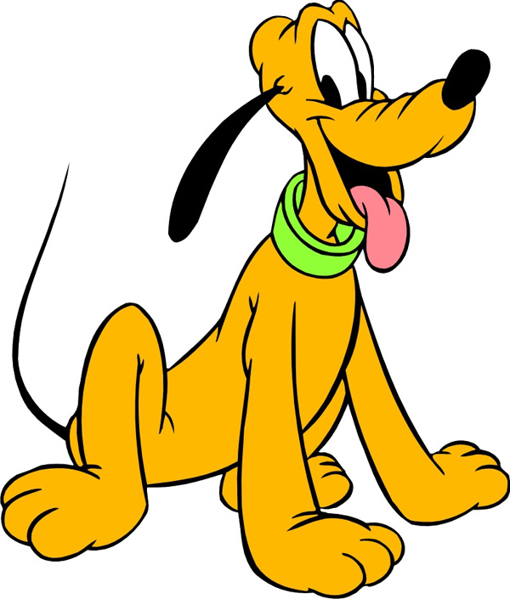
Hoạt động 3: Bài tập 6:Bày tỏ ý kiến
????

Slide 15
Hãy giơ hoa đỏ nếu tán thành hoặc giơ hoa xanh nếu không tán thành với những ý kiến sau:

Slide 16
a) Không nên hứa hẹn với ai bất cứ đều gì.
b) Chỉ nên hứa những điều mình có thể thực hiệnđược.
c) Có thể hứa mọi điều, còn thực hiện được hay không
thì không quan trọng.
d) Giữ lời hứa là tự trọng và tôn trọng người khác.
đ) Người biết giữ lời hứa sẽ được mọi người tin cậy, tôn
trọng.
e) Cần xin lỗi và giải thích rõ lí do khi không thể thực
hiện được lời hứa.
g) Cần giữ lời hứa với tất cả mọi người.
h) Chỉ cần thực hiện lời hứa với người lớn.

Slide 17
a) Không nên hứa hẹn với ai bất cứ đều gì.
b) Chỉ nên hứa những điều mình có thể thực hiện được.
c) Có thể hứa mọi điều, còn thực hiện được hay không thì không quan trọng.
d) Giữ lời hứa là tự trọng và tôn trọng người khác.

Slide 18
đ) Người biết giữ lời hứa sẽ được mọi người tin cậy, tôn trọng.
e) Cần xin lỗi và giải thích rõ lí do khi không thể thực hiện được lời hứa.
g) Cần giữ lời hứa với tất cả mọi người.
h) Chỉ cần thực hiện lời hứa với người lớn.

Slide 19
TÁN THÀNH
b) Chỉ nên hứa những điều mình có thể thực hiện
được.
d) Giữ lời hứa là tự trọng và tôn trọng người khác.
đ) Người biết giữ lời hứa sẽ được mọi người tin
cậy, tôn trọng.
e) Cần xin lỗi và giải thích rõ lí do khi không thể
thực hiện được lời hứa.
g) Cần giữ lời hứa với tất cả mọi người.

Slide 20
KHÔNG TÁN THÀNH
a) Không nên hứa hẹn với ai bất cứ đều gì
c) Có thể hứa mọi điều, còn thực hiện được hay
không thì không quan trọng.
h) Chỉ cần thực hiện lời hứa với người lớn.

Slide 21
KẾT LUẬN:
Giữ lời hứa là thực hiện đúng điều mình đã nói, đã hứa hẹn. Người biết giữ lời hứa sẽ được mọi người tin cậy và tôn trọng.

